Slide 1
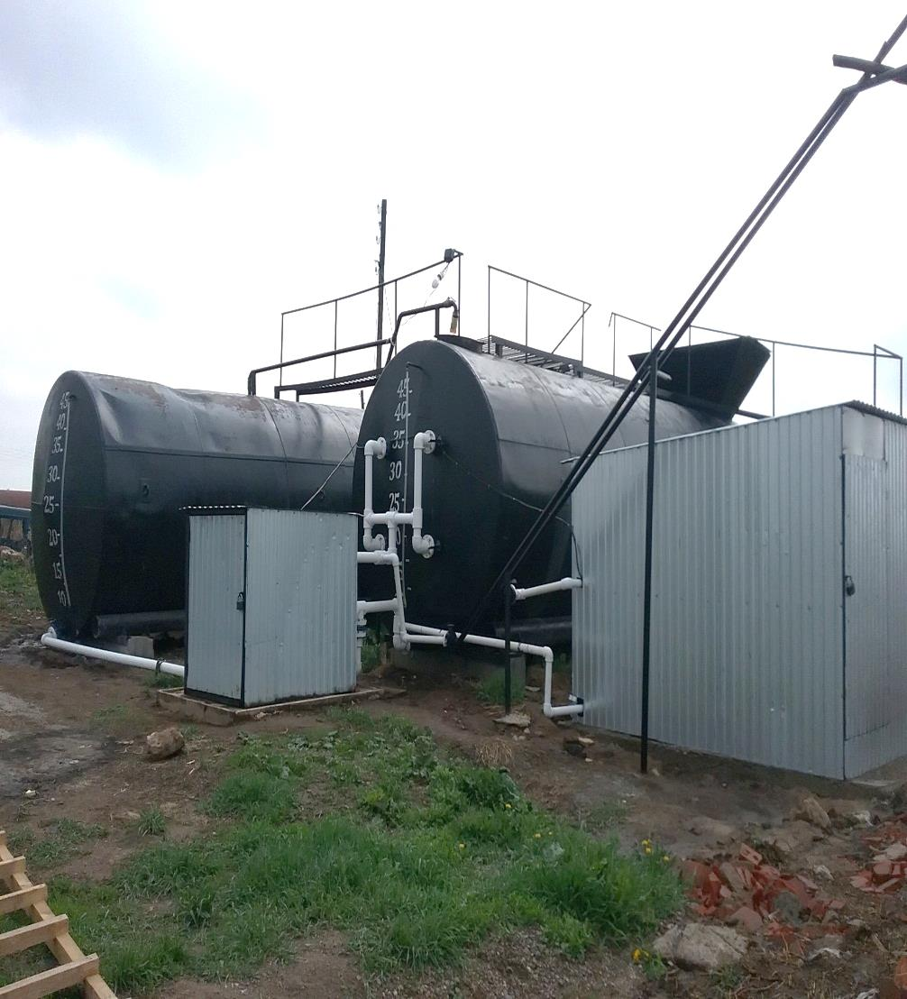
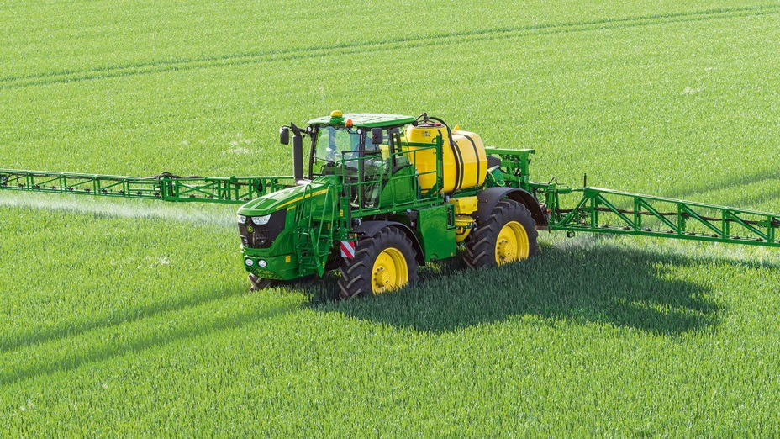
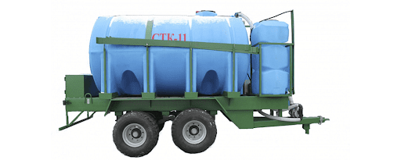
Пути повышения эффективности растениеводства
Через оптимизацию питания и защитных мероприятий
1

Slide 2
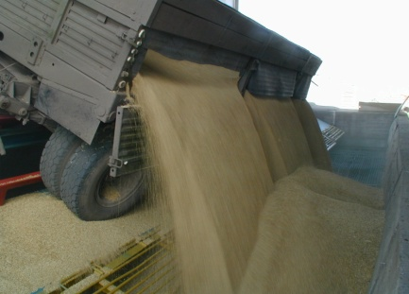
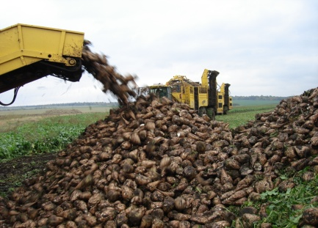
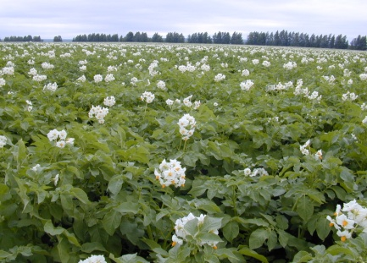
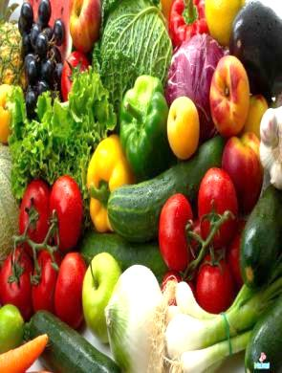
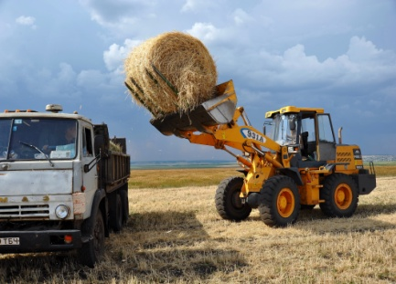
Производство продукции растениеводства в 2020 г. (Предварительные итоги)
Зерно
5,36 млн.тн
(35,5 ц/га)
Сахарная свекла
2,2 млн.тн
(448 ц/га)
Картофель
1,2 млн.тн
Овощи
300 тыс.тн
Заготовлено кормов 1,9 млн.тн к.ед. на усл.гол. скота 35 ц.к.ед.
2

Slide 3
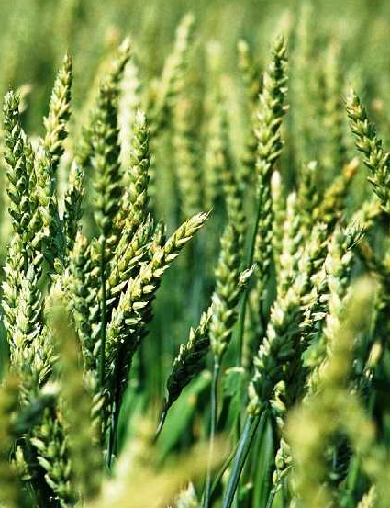
Производство продукции растениеводства в РТ
За 2014-2020 годы (в переводе на зерноединицы), млн.тн
34,5 (+16%)
29,5
27,2
31,4
20,9
22,7
24,2
24
Перспектива
- валовой сбор, млн.тн
- урожайность, ц/га
3

Slide 4
Денежная выручка по отраслям, млрд. рублей
119,3
98,6
100,3
103,1
89
74,5
50
(130%)
Цель
Денежная выручка, всего
4

Slide 5
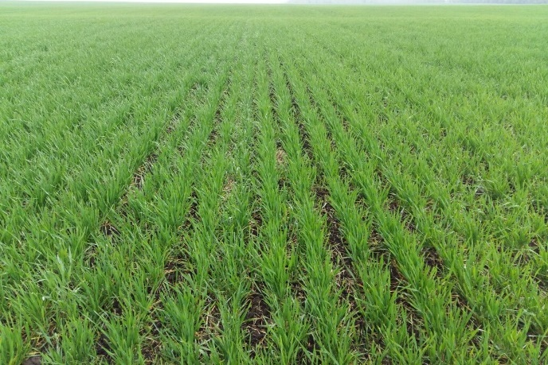
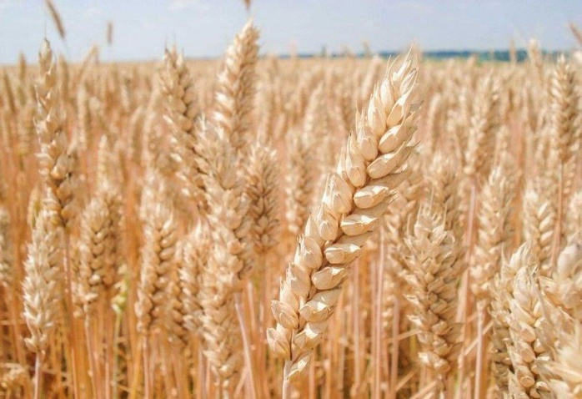
Задачи по растениеводству на 2021 год
Объемы производства «+10%»
Себестоимость «–10%»
5

Slide 6
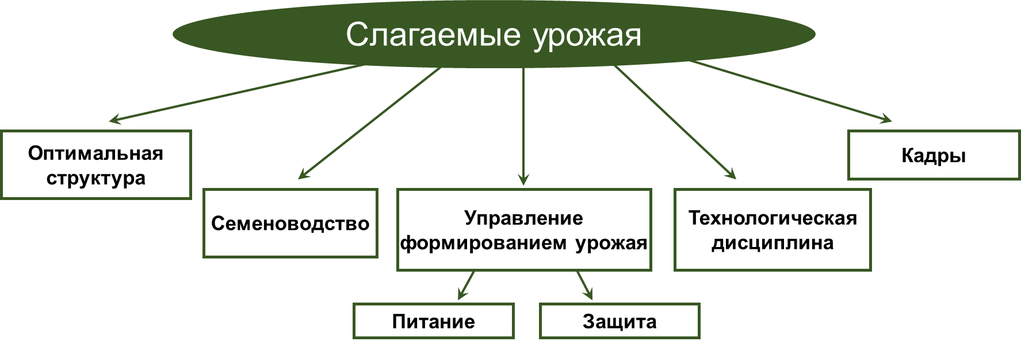
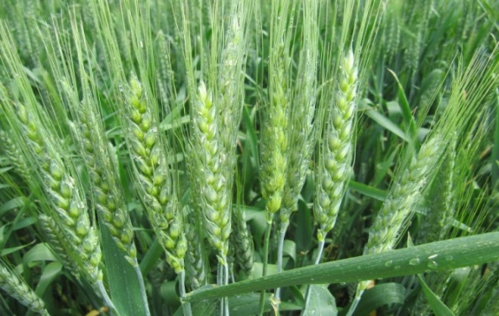
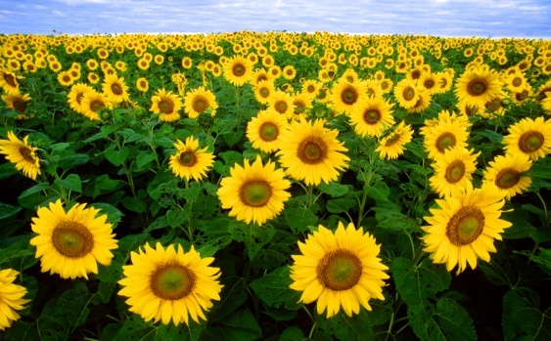
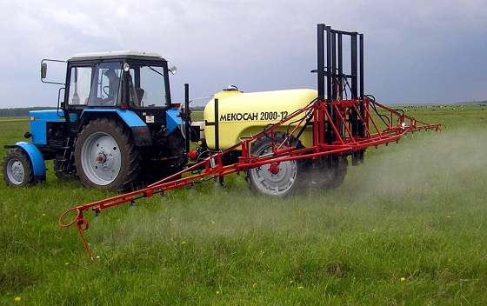
6

Slide 7
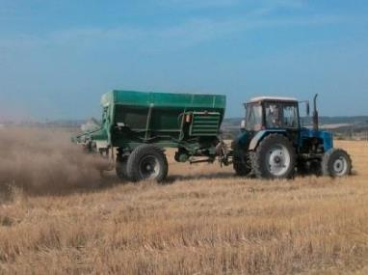
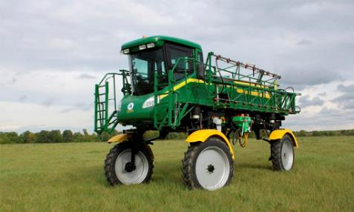
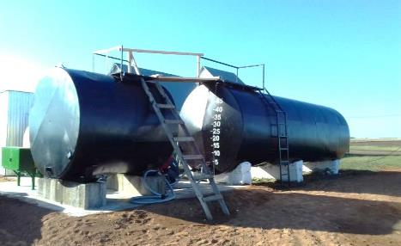
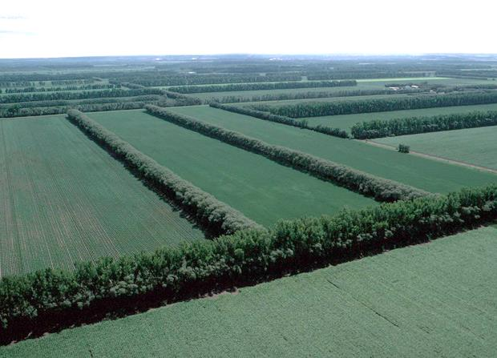
Пути повышения эффективности отрасли земледелия
Раскисление почв Республики Татарстан (для повышения усвояемости элементов питания и создания благоприятных условий для развития корневой системы растений)
Управление формированием урожая (оснащение растворными комплексами и самоходными опрыскивателями)
Создание полезащитных лесных полос для снижения эрозионных процессов
7

Slide 8
Порядок подачи заявки на известкование в 2021 году
Проект изменений в постановление Правительства РФ:
«возмещение расходов, произведенных сельскохозяйственными товаропроизводителями в текущем финансовом году и (или) отчетном финансовом году, осуществляется в текущем финансовом году.»
Подача заявки на известкование с указанием площадей, контуров полей и размещения культур СХО в Агрохимслужбы (ЦАС и САС) до 01.11.2020
Свод заявок Агрохимслужбами и предоставление в МСХиП РТ до 15.11.2020
Защита Управлениями заявок на 2021 год до 25.11.2020
8

Slide 9
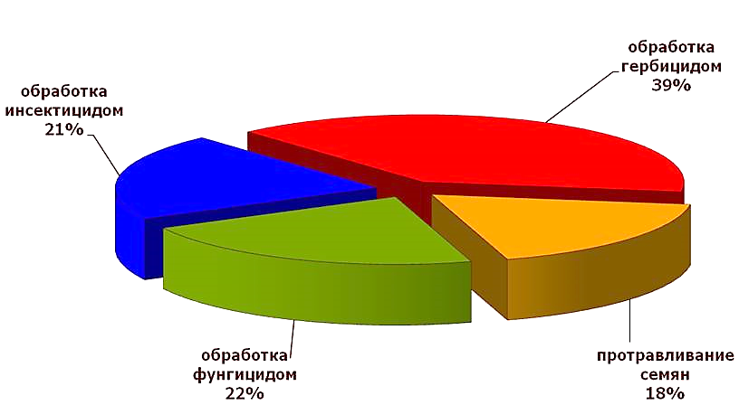
Вклад средств защиты озимой пшеницы от вредных объектов
Засоренность – естественный ценоз для зоны
Вредители – шведская муха, полевые клопы, цикадки, хлебные блошки, трипсы, тли
Болезни – бурая ржавчина, септориоз и др. пятнистости
По РТ тратится
свыше 3,2 млрд Р
по СЗР
Суммарный защищенный урожай - до 50%
9

Slide 10


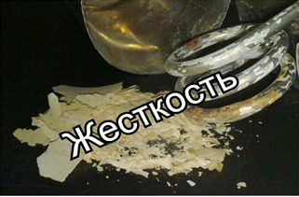
Эффективность препарата от качества воды, %
100
15-20 ⁰С
<5 ⁰С
4 ⁰Ж
12 ⁰Ж
4,5-5,0
7,5-8,0
10

Slide 11
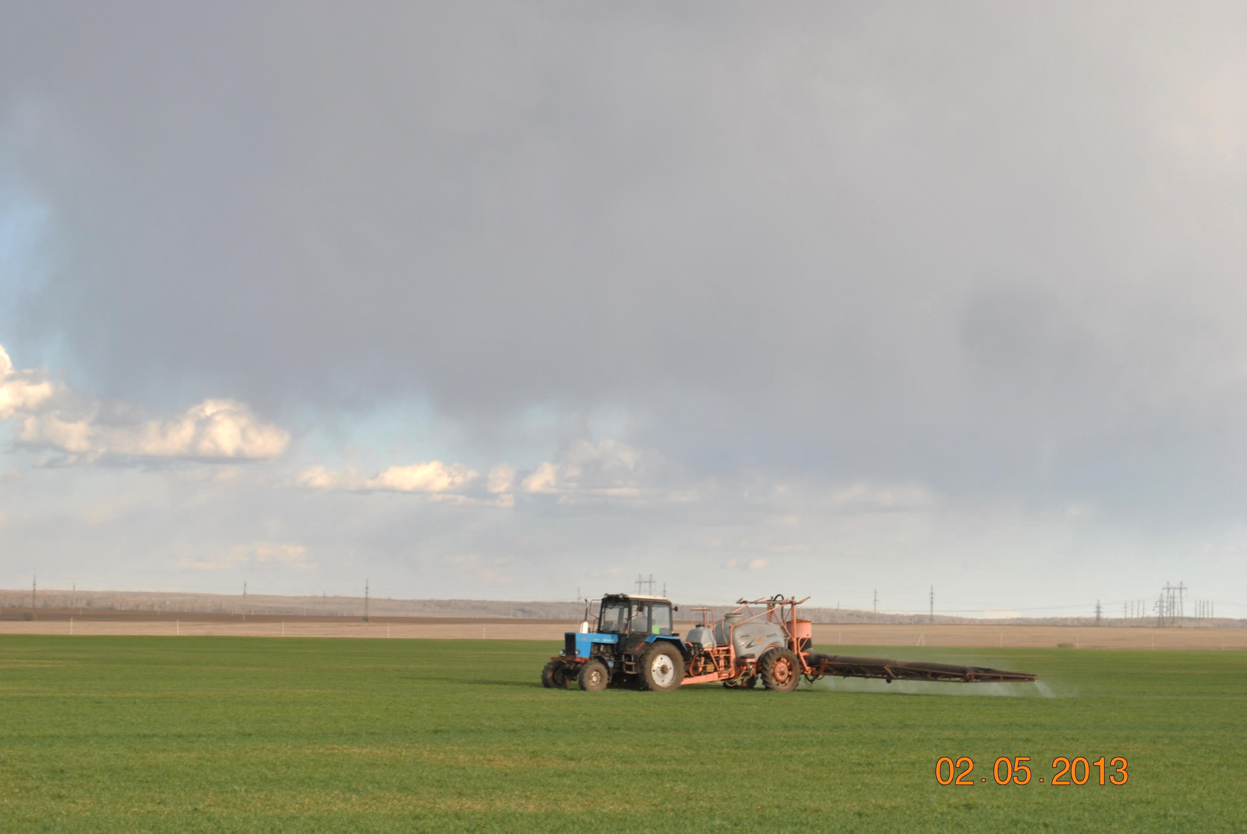
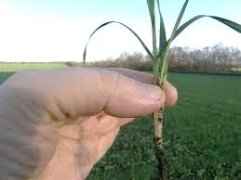
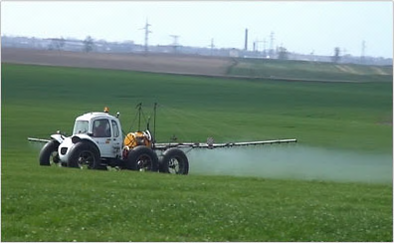
Ни одна тонна воды на поля без предварительной подготовки
Цель создания стационарных растворных комплексов (центров подготовки воды) – более профессионально управлять формированием урожая через подготовку рабочих растворов для защиты и питания растений в период вегетации
11

Slide 12
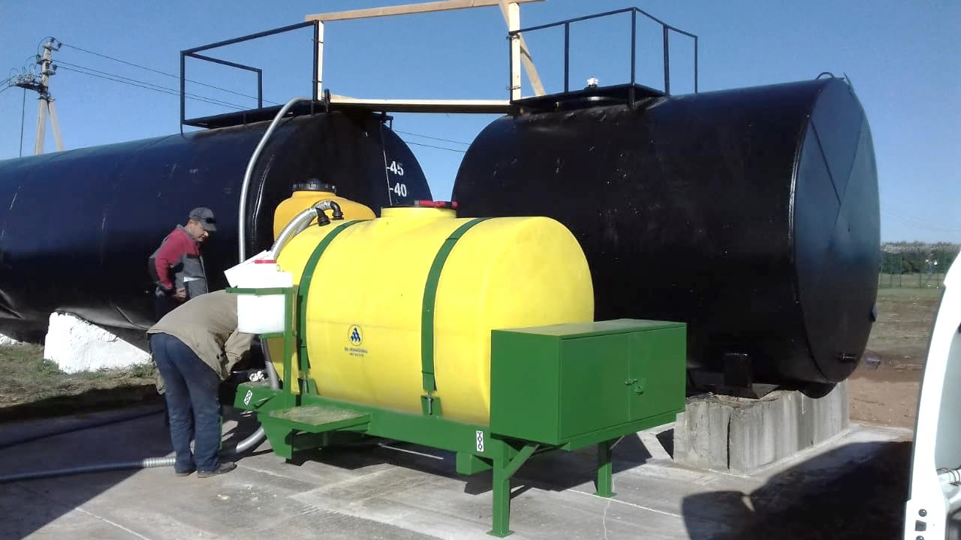
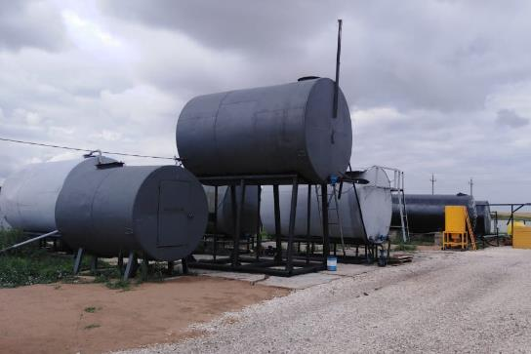
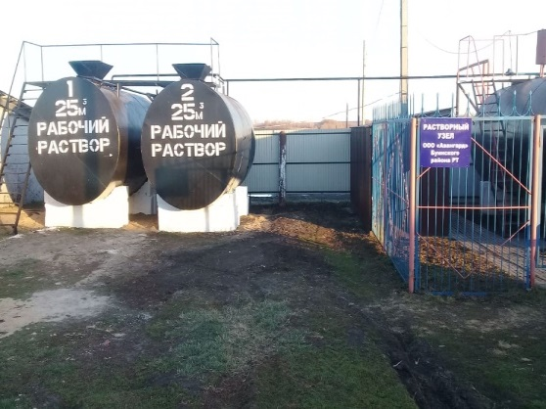
Механизм решения ̶ на каждое хозяйство
с площадью свыше 500 га посевов создать стационарный растворный комплекс.
12

Slide 13
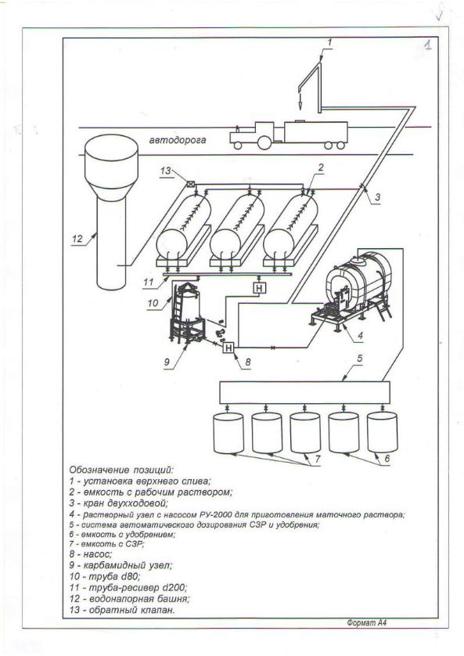
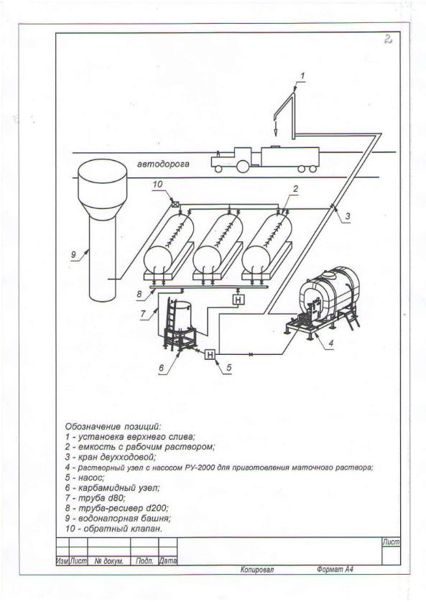
Схемы создания растворных узлов
I вариант
II вариант
13

Slide 14
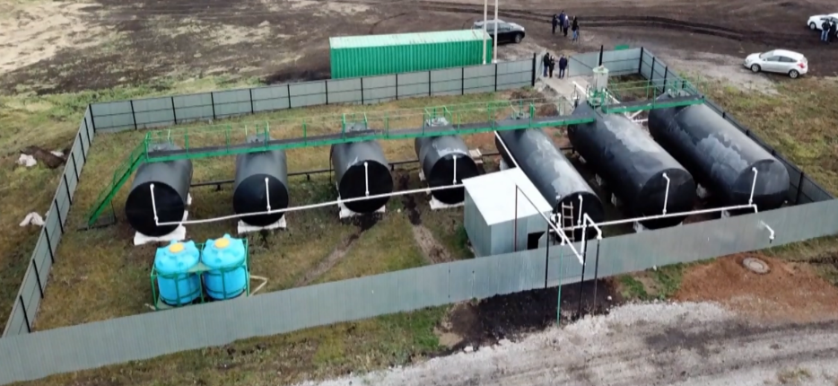
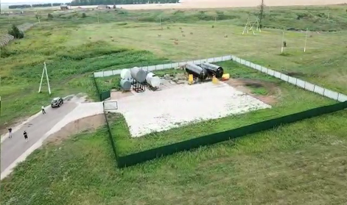
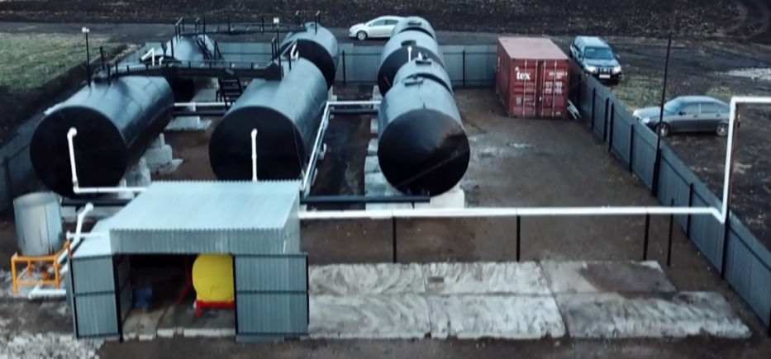
Построенные растворные комплексы
ООО «Авангард» Буинского р-на
УК «Агроинвест»
ООО «Калмурзино»Мензелинского р-на
УК «Агроинвест»
14

Slide 15
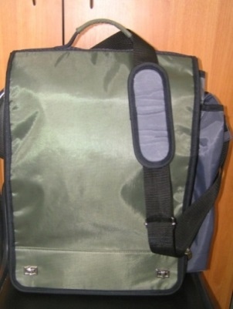
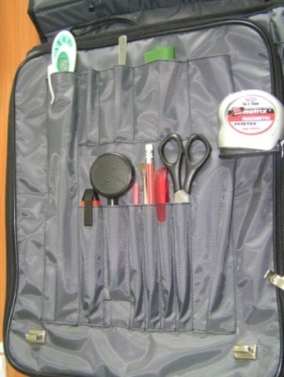
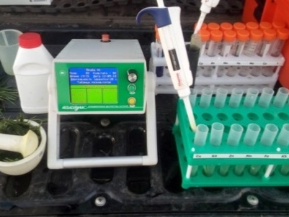
Наличие экспресс-лабораторий
В помощь хозяйствам
Организация | Кол-во экспресс-лабораторий, шт.
ООО «Сервис Агро» | 7
АО «Татагрохим-сервис» | 2
ЦАС «Татарский» | 3
АСА «Альметьевская» | 1
Активно пользуются услугами лабораторий
районы: Атнинский, Буинский, Мензелинский, Елабужский, Тетюшский, Тюлячинский, Спасский
инвесторы: АО «Агросила», АО «АгроИнвест», ООО АПК «Продпрограмма», ООО «Хузангаевское»
16

Slide 16
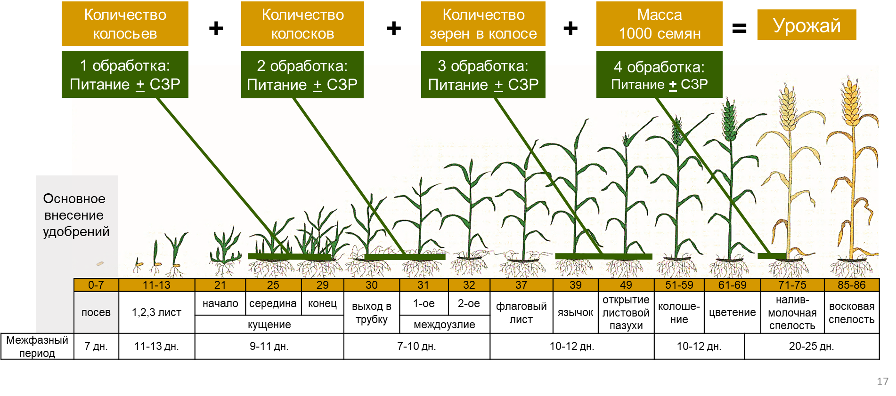
Составляющие урожая зерновых культур
17

Slide 17
Рекомендуемая минимальная кратность обработок растений по листу (приложение 5)
Зерновые и зернобобовые – 3;
Рапс – 4;
Подсолнечник – 2;
Кукуруза на зерно – 2;
Сахарная свекла или картофель – 3;
Другие культуры – определяются самим хозяйством.
18

Slide 18
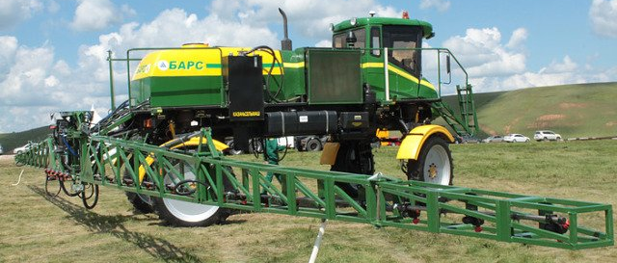
Расчет объемов защитных мероприятий
по республике Татарстан
 | Посевная площадь, га | Кратность обработок | Всего условных обработок, тыс. га
Зерновые и зернобобовые | 1554,7 | 3 | 4664
Рапс | 121,8 | 4 | 487
Подсолнечник | 112,4 | 2 | 225
Кукуруза на зерно | 43,4 | 2 | 87
Кукуруза на корм | 144,3 | 1 | 144
Сахарная свекла и картофель | 53,5 | 3 | 160
Другие культуры | 200,0 | 1 | 200
ИТОГО по РТ |  |  | 6000
Количество опрыскивателей? Нагрузка на опрыскиватель?
19

Slide 19
Формула расчета объемов емкости растворных комплексов
Расчетный га обработок/ 50 дней на опрыскивание = Площадь обработок
Площадь обработок X Расход воды = Суточная потребность
Суточная потребность X 2 = Min объем емкости
20

Slide 20
Расчет потребности емкостей для стационарных растворных комплексов (центров подготовки воды)
Инвестор | Прогнозная площадь обработок (по нормативу), тыс.га | Прогнозная площадь обработок в сутки (по нормативу 50 суток), тыс. га | Потребность воды в сутки тыс.тонн, (из расчета 150 л/га) | Потребность емкостей, тыс.тонн (из расчета 2 дневного расхода)
АО «Агросила» | 549,2 | 11 | 1650 | 3300
АО «ХК «Ак Барс» | 545,7 | 11 | 1650 | 3300
Красный Восток Агро | 328,8 | 6,6 | 990 | 1980
ООО УК «Август-Агро» | 218,0 | 4,4 | 660 | 1320
ООО УК «Агроинвест» | 148,1 | 3,0 | 450 | 900
ООО «Хузангаевское» | 128,0 | 2,6 | 390 | 780
АО «КМЭЗ» | 125,1 | 2,5 | 375 | 750
ООО «АПК Прод. программа» | 94,7 | 1,9 | 285 | 570
ООО «Северная Нива Татарстан» | 58,0 | 1,2 | 180 | 360
ООО «Сервис Агро» | 44,8 | 0,9 | 135 | 270
ООО Агрофирма «Чистопольская» | 42,6 | 0,9 | 135 | 270
ООО «А/Ф «Родные края-Туган Як» | 42,2 | 0,8 | 120 | 240
ООО «Агро-Основа» | 37,6 | 0,8 | 113 | 226
ООО «Чистай-Агро» | 31,3 | 0,6 | 90 | 180
ООО «Орсис-Агро» | 21,1 | 0,4 | 60 | 120
21

Slide 21
Расчет потребности емкостей для стационарных растворных комплексов (центров подготовки воды)
Районы | Прогнозная площадь обработок (по нормативу), тыс.га | Прогнозная площадь обработок в сутки (по нормативу 50 суток), тыс. га | Потребность воды в сутки тыс.тонн, (из расчета 150 л/га) | Потребность емкостей, тыс.тонн (из расчета 2 дневного расхода)
Тетюшский | 169,7 | 3,4 | 510 | 1020
Спасский | 168,4 | 3,4 | 510 | 1020
Кукморский | 116,9 | 2,3 | 345 | 690
Высокогорский | 112,7 | 2,3 | 338 | 676
Пестречинский | 106,1 | 2,1 | 315 | 630
Балтасинский | 102,3 | 2,0 | 300 | 600
Тюлячинский | 80,1 | 1,6 | 240 | 480
Сабинский | 79,8 | 1,6 | 240 | 480
Ютазинский | 70,7 | 1,4 | 210 | 420
22

Slide 22
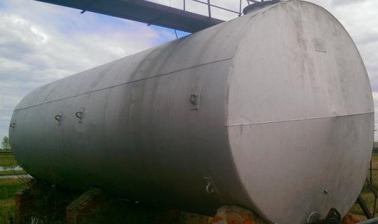
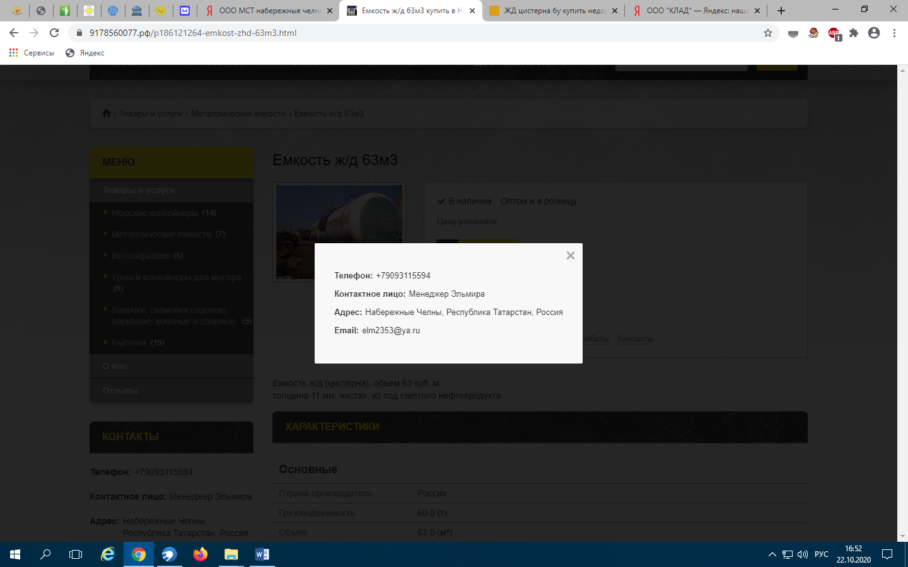
Ёмкость металлическая 50м³ б/у
Характеристики:
Емкость металлическая горизонтальная,
объем - 50м3;
Стоимость: 155 000руб.
Контакты ООО «МСТ»
23

Slide 23
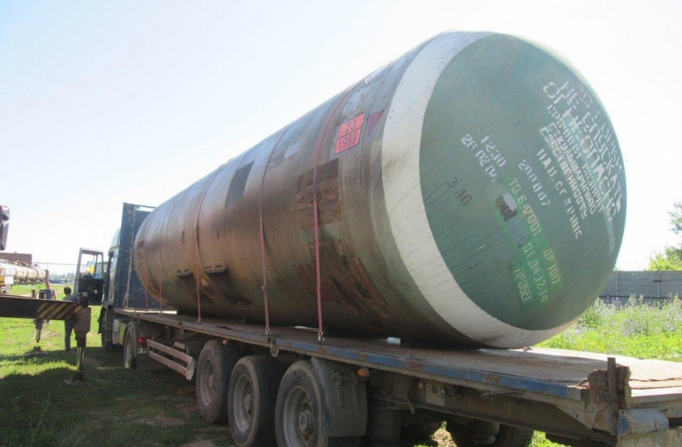
Ж/д ёмкость СУГ объемом 54куб.м
Характеристики:
Длина 10450,0мм.
Ширина 2650,0мм
Высота 2650,0мм
Стоимость: 385 000руб.
Контакты ООО «МСТ»
24

Slide 24
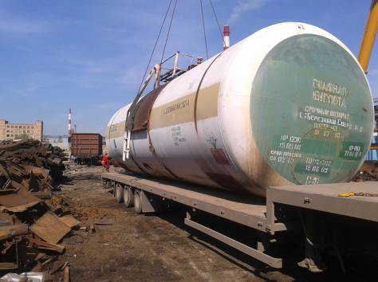
Ёмкость ж/д 63м³
Емкость ж/д (цистерна), объем 63 куб. м.,
толщина 11 мм, чистая, из под светлого нефтепродукта.
Страна производитель: Россия
Грузоподъемность: 60 тонн
Стоимость: от 500 000 руб.
Контакты ООО «МСТ»
25

Slide 25
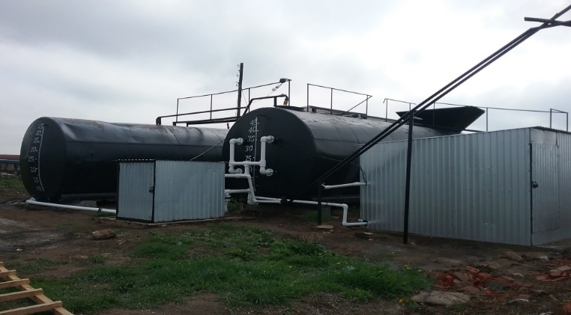
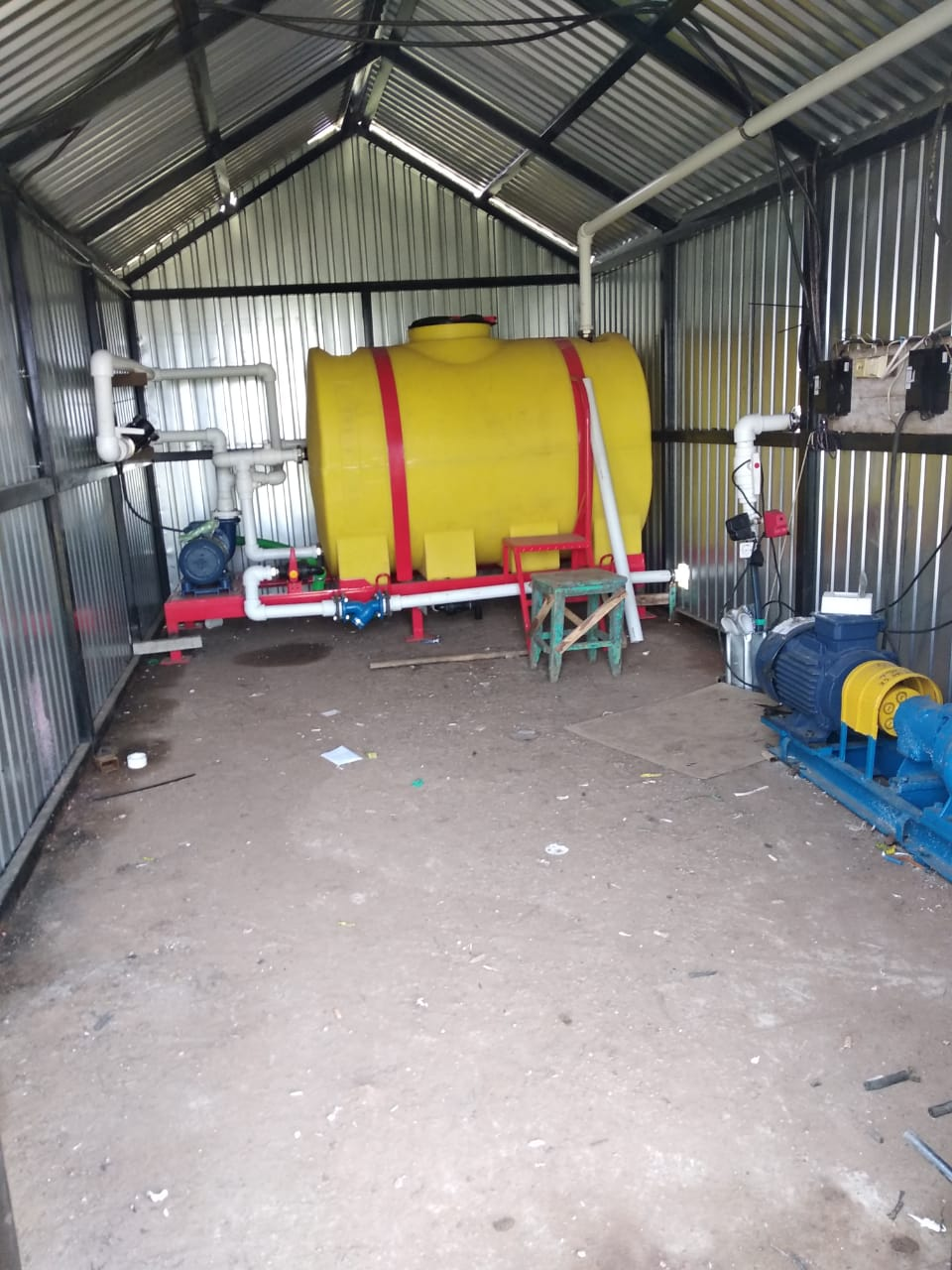
Потребность инвесторов в растворных комплексах
(Соответствующих требованиям МСХИП РТ)
Инвестор | Потребность, ед
АО «Агросила» | 12
АО «ХК «Ак Барс» | 20
Красный Восток Агро | 9
ООО УК «Август-Агро» | 9
ООО УК «Агроинвест» | 3
ООО «Хузангаевское» | 4
АО «КМЭЗ» | 2
ООО «АПК Прод. программа» | 4
ООО «Сервис Агро» | 3
ООО Агрофирма «Чистопольская» | 2
ООО «А/Ф«Родные края-Туган Як» | 3
ООО «Агро-Основа» | 1
ООО «Чистай-Агро» | 1
ООО «Орсис-Агро» | 1
26

Slide 26
Формула расчета дополнительных субсидий из статьи на стимулирование приобретения минеральных удобрений
ПКМ №42 от 26.01.2018
Пункт 6. Размер субсидии на финансовое обеспечение части затрат, связанных с приобретением минеральных удобрений, предоставляемой ее получателю (W) (в рублях) определяется по следующей формуле:
W = П x 515,0 х 1,3+ W_{сем.} I кат. + W_{сем.} II кат.,
П - посевы под урожай следующего года у получателя субсидии, гектаров;
515,0 - ставка субсидии, рублей на 1 гектар посевных площадей следующего года;
1,3 – повышающий коэффициент за растворные комплекс.
Расчет дополнительных субсидий (или потерь) на каждый гектар:
Площадь х 515,0 х 1,3 = 669,5 – 515,0 = 154,5 рублей на каждый гектар
27

Slide 27
Условия предоставления субсидии на покупку
минеральных удобрений под урожай 2021 года:
подтверждение накопления с 01.08.2020 по 01.06.2021 не менее 40 кг д.в./га по прогнозным посевным площадям 2021 года (для доступа к государственной поддержке);
при не соблюдении 5 летнего цикла агрохимобследования субсидии не выделяются;
Индикаторные условия:
- наличие посевных площадей на уровне не ниже 2020 года;
внесение минеральных удобрений под урожай 2021 не менее 50 кг д.в./га (не менее 40 кг д.в./га за счет собственных средств).
поощряющий коэффициент 1,3, применяется при наличии на 30.11.2020 стационарных растворных комплексов, отвечающим разработанным требованиям МСХиП РТ;
28

Slide 28
Субсидия по минеральным удобрениям (расчетная)
Инвестор | Плановая посевная площадь на 2021, тыс. га | Дополнительная субсидия, тыс. руб
АО «Агросила» | 205,2 | 31 703
АО «ХК «Ак Барс» | 245,3 | 37 899
Красный Восток Агро | 153,3 | 23 685
ООО УК «Август-Агро» | 75,4 | 11 649
ООО УК «Агроинвест» | 66,2 | 10 228
ООО «Хузангаевское» | 49,6 | 7 663
АО «КМЭЗ» | 43,5 | 6 721
ООО «АПК Продовольственная программа» | 39,9 | 6 165
ООО «Северная Нива Татарстан» | 30,0 | 4 635
ООО «Сервис Агро» | 22,7 | 3 507
ООО «Агро-Основа» | 22,7 | 3507
ООО Агрофирма «Чистопольская» | 17,4 | 2 688
ООО «А/Ф «Родные края-Туган Як» | 15,2 | 2 348
ООО «Чистай-Агро» | 18,8 | 2 905
ООО «Орсис-Агро» | 11,4 | 1 761
29

Slide 29
Прогнозные площади обработок посевов по листу на 2021 г. (Расчет по нормативу)
Инвестор000 | зерновые и зернобобовые (минимум 3 кратный) |  | рапс (минимум 4 кратный) |  | подсолнечник (минимум 2 кратный) |  | кукуруза на зерно (минимум 2 кратный) |  | сахарная свекла или картофель (минимум 3 кратный) |  | другие культуры |  | Итого прогноз обработки, тыс.га
 | площадь, тыс.га | площадь обработки, тыс.га | площадь, тыс.га | площадь обработки, тыс.га | площадь, тыс.га | площадь обработки, тыс.га | площадь, тыс.га | площадь обработки, тыс.га | площадь, тыс.га | площадь обработки, тыс.га | площадь, тыс.га | площадь обработки, тыс.га
АО «Агросила» | 118,8 | 356,5 | 17,0 | 68,1 | 13,7 | 27,5 | 3,2 | 6,5 | 28,0 | 84,0 | 6,6 | 6,6 | 549,2
АО «ХК «Ак Барс» | 152,7 | 458,1 | 4,3 | 17,2 | 1,3 | 2,7 | 2,0 | 4,1 | 14,7 | 44,1 | 19,6 | 19,6 | 545,7
Красный Восток Агро | 73,1 | 219,4 | 5,4 | 21,5 | 22,8 | 45,6 | 13,0 | 26,0 | 0,0 | 0,0 | 16,3 | 16,3 | 328,8
ООО УК «Август-Агро» | 45,7 | 137,0 | 15,3 | 61,1 | 9,1 | 18,2 | 0,0 | 0,0 | 0,0 | 0,0 | 1,8 | 1,8 | 218,0
ООО УК «Агроинвест» | 37,0 | 111,1 | 4,0 | 16,0 | 6,0 | 12,0 | 1,5 | 3,0 | 0,2 | 0,5 | 5,5 | 5,5 | 148,1
ООО «Хузангаевское» | 39,4 | 118,1 | 0,0 | 0,0 | 3,0 | 6,0 | 0,7 | 1,4 | 0,0 | 0,0 | 2,5 | 2,5 | 128,0
АО «КМЭЗ» | 29,7 | 89,0 | 4,3 | 17,0 | 9,6 | 19,2 | 0,0 | 0,0 | 0,0 | 0,0 | 0,0 | 0,0 | 125,1
ООО «АПК Продовольственная программа» | 23,8 | 71,3 | 3,5 | 14,0 | 0,0 | 0,0 | 3,0 | 6,0 | 0,0 | 0,0 | 3,4 | 3,4 | 94,7
ООО «Северная Нива Татарстан» | 13,7 | 41,1 | 0,0 | 0,0 | 6,7 | 13,3 | 0,0 | 0,0 | 0,0 | 0,0 | 3,5 | 3,5 | 58,0
ООО «Сервис Агро» | 11,2 | 33,6 | 1,3 | 5,2 | 0,0 | 0,0 | 0,4 | 0,8 | 1,1 | 3,2 | 2,0 | 2,0 | 44,8
ООО Агрофирма «Чистопольская» | 10,4 | 31,2 | 1,5 | 6,0 | 0,5 | 1,0 | 1,4 | 2,9 | 0,0 | 0,0 | 1,4 | 1,4 | 42,6
ООО «А/Ф«Родные края-Туган Як» | 11,3 | 33,8 | 1,4 | 5,6 | 1,1 | 2,2 | 0,1 | 0,2 | 0,0 | 0,0 | 0,4 | 0,4 | 42,2
ООО «Агро-Основа» | 9,3 | 28,0 | 1,0 | 4,0 | 0,8 | 1,6 | 0,5 | 1,0 | 0,0 | 0,0 | 3,1 | 3,1 | 37,6
ООО «Чистай-Агро» | 6,7 | 20,0 | 1,5 | 6,0 | 1,5 | 3,0 | 0,3 | 0,5 | 0,0 | 0,0 | 1,8 | 1,8 | 31,3
ООО «Орсис-Агро» | 4,5 | 13,5 | 1,0 | 4,0 | 0,0 | 0,0 | 1,0 | 2,0 | 0,0 | 0,0 | 1,6 | 1,6 | 21,1
30

Slide 30
Прогнозные площади обработок посевов по листу на 2021 г. (Расчет по нормативу)
Районы | зерновые и зернобобовые (минимум 3 кратный) |  | рапс (минимум 4 кратный) |  | подсолнечник (минимум 2 кратный) |  | кукуруза на зерно (минимум 2 кратный) |  | сахарная свекла или картофель (минимум 3 кратный) |  | другие культуры |  | Итого прогноз обработки, тыс.га
 | площадь, тыс.га | площадь обработки, тыс.га | площадь, тыс.га | площадь обработки, тыс.га | площадь, тыс.га | площадь обработки, тыс.га | площадь, тыс.га | площадь обработки, тыс.га | площадь, тыс.га | площадь обработки, тыс.га | площадь, тыс.га | площадь обработки, тыс.га
Тетюшский | 44,3 | 132,8 | 3,9 | 15,5 | 0,6 | 1,1 | 0,2 | 0,4 | 5,8 | 17,3 | 0,1 | 0,2 | 170
Спасский | 43,7 | 131,0 | 0,9 | 3,8 | 11,3 | 22,7 | 2,0 | 4,0 |  | 0,1 | 3,0 | 6,0 | 168
Кукморский | 29,6 | 88,7 | 1,4 | 5,6 |  |  | 0,8 | 1,6 | 0,1 | 0,3 | 30,0 | 60,1 | 156 (+38)
Высокогорский | 31,9 | 95,6 | 3,5 | 14,0 |  |  | 0,2 | 0,3 | 0,2 | 0,6 |  |  | 113
Пестречинский | 27,5 | 82,5 | 4,0 | 16,0 | 1,2 | 2,4 | 0,5 | 1,0 |  |  | 1,2 | 2,4 | 106
Балтасинский | 30,0 | 90,0 | 0,6 | 2,5 |  |  | 1,6 | 3,2 | 0,1 | 0,3 | 0,0 | 0,0 | 102
Тюлячинский | 23,4 | 70,3 | 1,3 | 5,1 | 0,1 | 0,2 | 0,8 | 1,7 | 0,0 | 0,1 | 0,0 | 0,0 | 80
Сабинский | 23,8 | 71,3 | 0,5 | 2,0 |  |  | 0,8 | 1,6 |  |  |  |  | 80
Ютазинский | 20,1 | 60,2 | 1,3 | 5,0 | 0,6 | 1,3 | 0,3 | 0,5 |  |  | 0,1 | 0,1 | 71 (-21)
31

Slide 31
Расчет потребности в опрыскивателях (расчет исходя из норматива обработок)
Инвестор | Прогнозная площадь обработок, тыс.га | Требуется опрыскивателей из расчета 9,0 тыс.га (по нормативу 50 в суток)
АО «Агросила» | 549,2 | 61
АО «ХК «Ак Барс» | 545,7 | 61
Красный Восток Агро | 328,8 | 36
ООО УК «Август-Агро» | 218,0 | 24
ООО УК «Агроинвест» | 148,1 | 16
ООО «Хузангаевское» | 128,0 | 14
АО «КМЭЗ» | 125,1 | 14
ООО «АПК Продовольственная программа» | 94,7 | 10
ООО «Северная Нива Татарстан» | 58,0 | 6
ООО «Сервис Агро» | 44,8 | 5
ООО Агрофирма «Чистопольская» | 42,6 | 5
ООО «А/Ф «Родные края-Туган Як» | 42,2 | 5
ООО «Агро-Основа» | 37,6 | 4
ООО «Чистай-Агро» | 34,4 | 4
ООО «Орсис-Агро» | 21,1 | 2
32

Slide 32
Расчет потребности в опрыскивателях (расчет исходя из норматива обработок)
Районы | Прогнозная площадь обработок, тыс.га | Требуется опрыскивателей из расчета 9,0 тыс.га (по нормативу 50 в суток)
Тетюшский | 170 | 19
Спасский | 168 | 19
Кукморский | 117 | 13
Высокогорский | 113 | 12
Пестречинский | 106 | 12
Балтасинский | 102 | 11
Тюлячинский | 80 | 9
Сабинский | 80 | 9
Ютазинский | 71 | 8
33

Slide 33
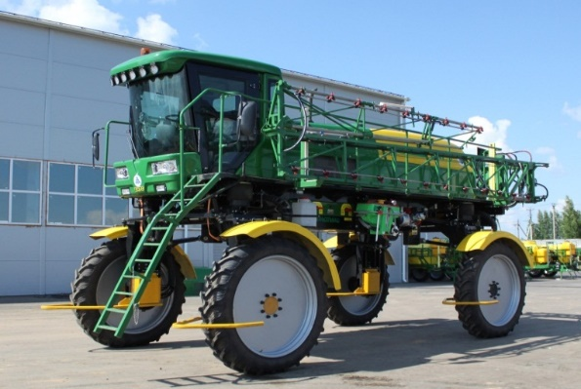
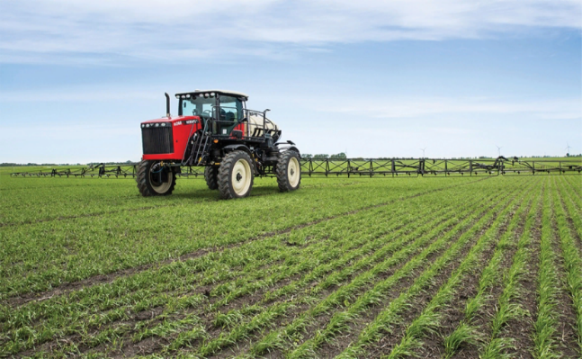
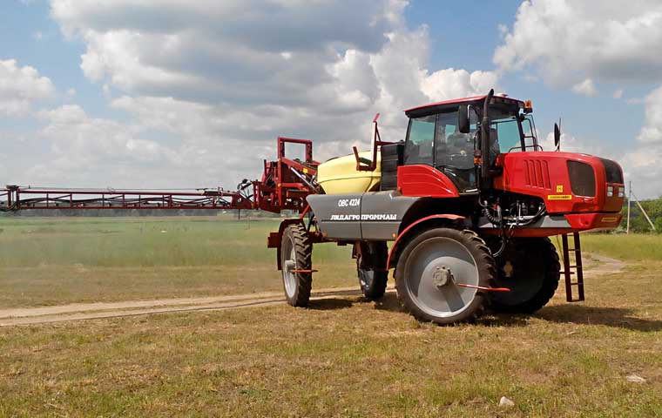
Требования к опрыскивателям планируемых к субсидированию в 2021 году
1. Опрыскиватель, самоходный, должен быть оснащен:
- системой спутниковой навигации GPS/ГЛОНАСС;
- подруливающим устройством на электро или гидроприводе.
2. Гарантия не менее 2-х лет;
3. Клиренс не менее 1 м;
4. Наличие заключения о российском производстве, согласно постановлению Правительства Российской Федерации от 17.07.2015 № 719 «О подтверждении производства промышленной продукции на территории Российской Федерации».
5. Планируется субсидирование 50% стоимости без НДС, до 4 млн.руб.
34

Slide 34
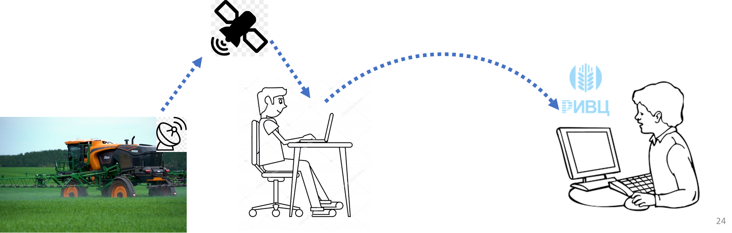
Новшества в статье стимулирования приобретения минеральных удобрений в 2022 году
При подтверждении в системе мониторинга опрыскивателей, созданной АО «РИВЦ», расчетных объемов выполнения работ опрыскивателей, в статье финансирования на стимулирования применения минеральных удобрений с 2022 года будет применятся повышающий коэффициент – 1,5 (2,0)
35

Slide 35
Алгоритм действий (планируемый):
Определение индикатора нормативной площади по сельхозформированию;
Подтверждение наличия растворного узла, отвечающего требованиям;
Обращение с просьбой подключения опрыскивателей, оснащенных ГЛОНАСС, к системе мониторинга АО «РИВЦ» и ф-лу «Россельхозцентр» по РТ;
Отчет ф-ла «Россельхозцентр» по РТ о выполнении индикатора;
Получение субсидии с повышающим коэффициентом.
36

Slide 36
Ориентировочная сумма субсидий (при сохранении существующей ставки)
Наименование инвестора | Площадь посева, тыс.га | Сумма дополнительной субсидий, млн.руб. |  | Справочно: Нормативная площадь обработок (тыс.га)
 |  | при коэф. 1,5 | при коэф. 2,0
АО «Агросила» | 205,2 | 52,8 | 105,7 | 549,2
АО «ХК «Ак Барс» | 245,3 | 63,2 | 126,3 | 545,7
Красный Восток Агро | 153,3 | 39,5 | 78,9 | 328,8
ООО УК «Август-Агро» | 75,4 | 19,4 | 38,8 | 218,0
ООО УК «Агроинвест» | 66,2 | 17,0 | 34,1 | 148,1
ООО «Хузангаевское» | 49,6 | 12,8 | 25,5 | 128,0
АО «КМЭЗ» | 43,5 | 11,2 | 22,4 | 125,1
ООО «АПК Прод. Программа» | 39,9 | 10,3 | 20,5 | 94,7
ООО «Северная Нива Татарстан» | 30,0 | 7,7 | 15,5 | 58,0
ООО «Сервис Агро» | 22,7 | 5,8 | 11,7 | 44,8
ООО Агрофирма «Чистопольская» | 17,4 | 4,5 | 9,0 | 42,6
ООО «А/Ф«Родные края-Туган Як» | 15,2 | 3,9 | 7,8 | 42,2
ООО «Агро-Основа» | 11,4 | 5,8 | 11,7 | 37,6
ООО «Чистай-Агро» | 18,8 | 4,8 | 9,7 | 34,4
ООО «Орсис-Агро» | 11,4 | 2,9 | 5,9 | 21,1
37

Slide 37
Ориентировочная сумма субсидий (при сохранении существующей ставки)
Районы | Площадь посева, тыс.га | Сумма дополнительной субсидий, млн.руб. |  | Справочно: Нормативная площадь обработок (тыс.га)
 |  | при коэф. 1,5 | при коэф. 2,0
Тетюшский | 71,2 | 18,3 | 36,7 | 170
Спасский | 69,2 | 17,8 | 35,6 | 168
Кукморский | 75,2 | 19,4 | 38,7 | 117
Высокогорский | 58,6 | 15,1 | 30,2 | 113
Пестречинский | 52,2 | 13,4 | 26,9 | 106
Балтасинский | 67,9 | 17,5 | 35,0 | 102
Тюлячинский | 44,3 | 11,4 | 22,8 | 80
Сабинский | 52,1 | 13,4 | 26,8 | 80
Ютазинский | 36,1 | 9,3 | 18,6 | 71
38

Slide 38
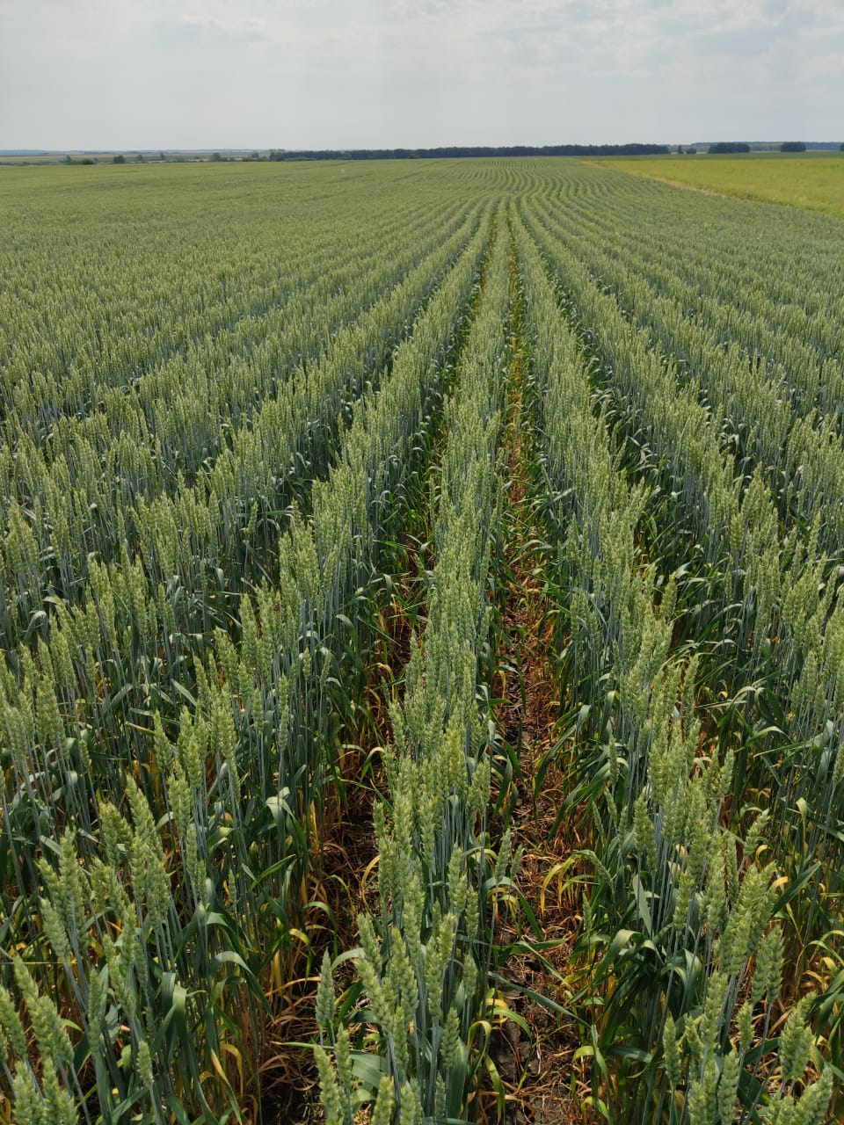
МЫ ОБЩИМИ УСИЛИЯМИ СПОСОБНЫ ФОРМИРОВАТЬ ТАКИЕ ХЛЕБА!
Ожидаемый результат:
дополнительно 1,5 млн.тн зерна,
15 млрд. руб. денежной выручки
39

Slide 39
Исполнение пунктов протокола технологического аудита по итогам заслушивания инвесторов
Представили на 02.11.2020:
ООО «Чистай-Агро»
АО «ХК «ХК Ак Барс»
ООО «Сервис Агро»
АО «КМЭЗ»
ООО «Орсис-Агро»
ООО АФ «Чистопольская»
АО «Агросила»
Не представили на 02.11.2020:
ГК «Красный Восток Агро»
ООО «АФ «Родные края-Туган Як»
ООО «АПК Прод.Программа»
ООО «Северная Нива Татарстан»
ООО «Хузангаевское»
ООО «Закрома»
АО «РАЦИН»
ЗАО «Бирюли»
40

Slide 40
Встреча с участниками семинара (руководителями компаний) планируется на 26-27 ноября текущего года с информацией (слайдами):
Всего обрабатываемая площадь, в т.ч. по А/Ф.
Нормативная площадь обработок растений по листу, в т.ч. по А/Ф.
Потребность воды на обработку нормативной площади, в т.ч. по А/Ф.
Потребность в растворных комплексах, в т.ч. по А/Ф.
Потребность емкостей для воды по нормативу, в т.ч. по А/Ф.
Построено растворных комплексов _____ ед. (__% к потребности),
отвечающих нормативам _____ ед. (с панорамным фото).
Будет построено до 01.05.2021 ___ ед.,
по I варианту ___ ед.
по II варианту ___ ед.
Потребность в опрыскивателях ___ ед.
Обеспеченность опрыскивателями ____ ед. ( __%).
План приобретения самоходных опрыскивателей до 01.05.2021 ___ед., в т. ч. (марка, производитель).
Причитающаяся субсидия при включении в программу стимулирования 2022 года.
Планы компании на 2021 год:
по производственным показателям растениеводства: валовый сбор _____ тыс.тн, средняя урожайность ___ ц/га, рентабельность ____%.
41

